Slide 1
블록체인을 이용한 지식재산권 보호
3조 1971030 방기혁
1971068 전지훈
1971258 권승진

Slide 2

블록 체인이란?
모든 구성원이 분산형 네트워크를 통해 정보 및 가치를 검증,
저장, 실행함으로써 특정인의
임의적인 조작이 어렵도록 설계된 분산 시스템 기술

Slide 3

지식재산권이 무엇일까?
인간의 창조적 활동 또는 경험 등을 통해 창출하거나 발견한 지식·정보·기술이나 표현, 표시 그 밖에 무형적인 것으로서 재산적 가치가 실현될 수 있는 지적창작물에 부여된 재산에 관한 권리

Slide 4
지식 재산권 침해사례 - 1
현지 유통업자의 상표권 무단 등록사례
□ 사례 개요
ㅇ 국내업체 A사는 터키 T사와 2010년 조명제품 유통계약 체결해 거래 중, 2015년 업체 간 사정으로 계약을 파기함. 이후 타 유통업체 통해 터키 시장 내 물품 유통 시도함.
ㅇ 터키 T사는 기존 조명제품 유통 시 A사의 상표권을 현지에 등록했음을 근거로, A사 대상 현지 물품 판매 금지 요청함.
- 기존 유통계약서 내 A사 상표권 등록가능여부에 대해 명기돼 있지 않음을 악용해 터키 T사는 A사 상표 터키 내 무단 등록 실시함.
□ 대응 상황
ㅇ 국내업체 A사는 터키 내 변호사 선임을 통해 내용증명 발송 추진 중이며, 필요 시 소송 제기

Slide 5
지식 재산권 침해사례 - 2
현지 업체의 국내업체 물품 무단 판매 및 상표권 등록사례
□ 사례 개요
ㅇ 터키 내 S사가 국내 의류업체 B사의 공식 판매사이트임을 주장하는 인터넷 쇼핑몰을 개설 후 영업 중
- 국내업체 B사는 S사와 관련 협의 진행한 바 없으나, S사는 판매사이트 개설 후 B사의 상표권을 현지 등록함.
- 최근 현지 한류열풍 확산 등으로 B사 제품이 터키 시장 내 지명도를 확대해 나가고 있으나, 현지 공식 진출 이전임을 감안해 S사는 무단 상표등록 후 판매사이트 개설했음.
□ 대응 상황
ㅇ 국내업체 B사는 관련 절차 진행 위해 터키 내 변호사 선임 검토 중

Slide 6
관련 영상
https://www.youtube.com/watch?v=VfaTEiqJEuw

Slide 7
블록 체인을 이용한 스마트 지식 재산권

Slide 8
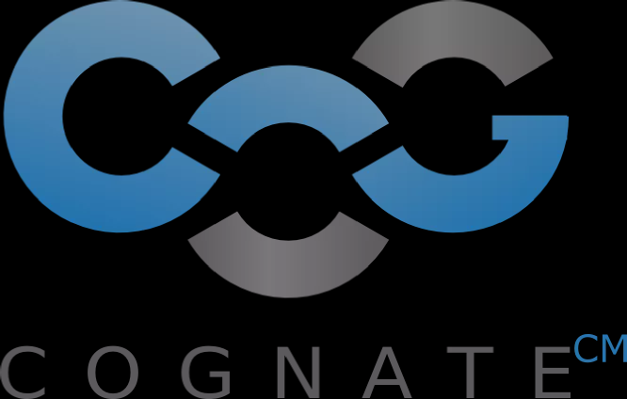
활용 사례
블록체인 기술에 기반한 미국의 세계 최초 상표관리 플랫폼
(절차) 상표등록을 받으려는 자는 사이트에 상표사용에 관한 정보를 입력 → Cognate에서 사용 증명 검토 후 영구기한의 체인마크(Chain Mark) 부여 - 상표 소유자가 상표
사용사실에 대한 기록을 제출하고 이를 검증하는 방식으로 사용증명 서비스를 제공, 상표사용의 증거로 활용가능
미국 상표법은 사용주의를 취하고 있어 상표 사용에 대한 권리 증명이 중요
(한계 및 문제점) 상표는 상품에 부착되어 거래되는 것이므로, 최초 생산한 상품에 Chain Mark를 부착하여 생산량 증명은 가능하더라도, 모든 유통업체에서 거래량, 판매량을 자동적으로 추적하기 위해서는 관련 기술 및 기기의 보편적 보급이 필요

Slide 9
Thank You

